Slide 1
Занимательные задания для детей среднего звена, направленные на развитие связной речи и коррекцию письменной речи
Учитель – логопед МБОУ ОШ№2 города Тюмени: Григорьева О.Н.

Slide 2
Занимательные задания для детей среднего звена
Специальные задания, при выполнении которых значение слов отрабатывается в смысловых и междусловных отношениях. Иначе говоря, вновь образованные слова обязательно включаются в различные виды речевой деятельности, что создает условиях для акту­ализации связной речи.

Slide 3
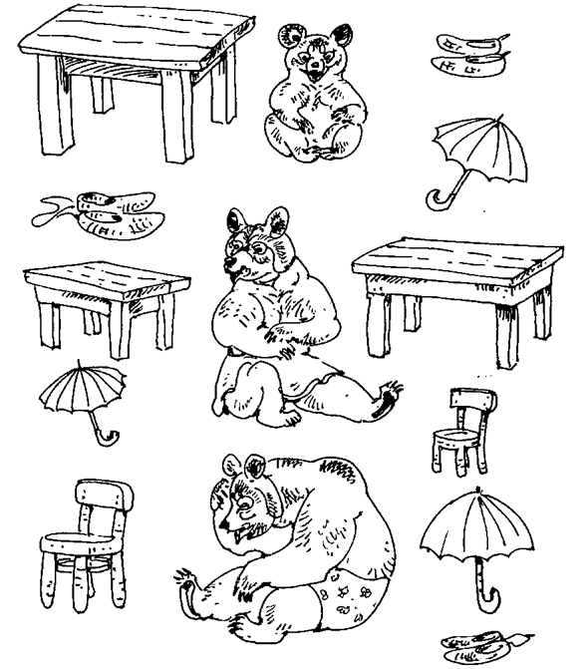
Суффикс
Соедини предметы с медведями из сказки «Машенька и медведи», подпиши эти предметы по образцу. Образец: стульчик - стул — стулище.

Slide 4
Запиши слова парами, убрав в них суффикс
Образец: дырка. — дыра.
шляпка дубок
кашка подносик
листочек ключик
городок пожарник

Slide 5
Вспомни и запиши названия профессий, выдели суффиксы: чик—щик.

Slide 6
Образуй новые слова.
Образец: побелить стены - побелка
прополоть грядки__________________________________
сушить сено_______________________________________
посадить деревья___________________________________
рубить лес_________________________________________
подкормить посевы_________________________________
засолить огурцы____________________________________

Slide 7
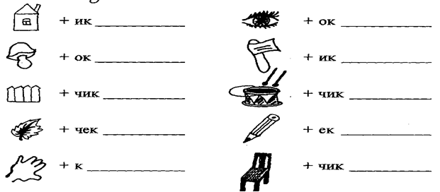
Образуй слова и запиши.

Slide 8
Отгадай ребусы, запиши слова

Slide 9
Состав слова

Slide 10
Подбери слова к схеме

Slide 11
Желаю успехов !

